Slide 1
K-means et CAH
Cas pratique : 600 candidats, 8 variables, 4 segments actionnables
Formation Data Analyst
1 / 33

Slide 2
Introduction
OBJECTIFS DE LA SÉANCE
Dérouler toutes les étapes d'une segmentation, de la lecture du fichier à l'action commerciale
Décrire les variables : distributions, valeurs extrêmes, liaisons entre elles
Centrer et réduire pour que chaque variable pèse autant dans les distances
Choisir le nombre de classes avec le score de silhouette
Réaliser un K-means, puis une classification ascendante hiérarchique (CAH), et comparer les deux partitions
Nommer les segments, en tirer un plan d'action et classer un nouveau dossier
2 / 33

Slide 3
Introduction
LE CAS : 600 DOSSIERS DE CANDIDATS
Variable | Contenu | Unité | Bloc
annees_experience | Années d'expérience cumulées | années | Profil
salaire_actuel_k | Rémunération annuelle brute actuelle | k euros | Profil
pretention_salariale_k | Rémunération annuelle brute visée | k euros | Profil
nb_candidatures_6m | Candidatures déposées en 6 mois | nombre | Recherche
taux_reponse_pct | Réponses aux sollicitations de l'agence | % | Recherche
delai_disponibilite_j | Délai avant une prise de poste | jours | Recherche
score_technique | Note au test technique | sur 100 | Compétences
score_comportemental | Note à l'entretien comportemental | sur 100 | Compétences
À RETENIR
Les individus sont les dossiers (CAND-0001 à CAND-0600). La question posée : quels profils de candidats distinguer pour adapter l'action commerciale ? Les données sont synthétiques.
3 / 33

Slide 4
Introduction
LES ÉTAPES CONSOLIDÉES DE LA SEGMENTATION
# | Étape | Ce que l'on produit
1 | Décrire et contrôler les données | Manquants, doublons, statistiques
2 | Étudier les distributions | Histogrammes, densités, boîtes à moustaches
3 | Étudier les liaisons | Matrice des corrélations, paires redondantes
4 | Centrer et réduire | Tableau Z
5 | Choisir le nombre de classes | Inertie et silhouette pour k de 2 à 8
6 | Réaliser le K-means | Étiquettes, centres, silhouette par classe
7 | Réaliser la CAH | Dendrogramme, coupe à 4 classes
8 | Comparer les deux méthodes | Croisement, ARI, NMI, projection ACP
9 | Profiler et nommer les segments | Moyennes, heatmap, eta carré
10 | Construire le plan d'action | Une action par segment
11 | Classer un nouveau dossier | Fonction predict
4 / 33

Slide 5
Introduction
UNE REMARQUE SUR LE CODE
La standardisation, le K-means et le score de silhouette viennent de scikit-learn
La CAH vient de scipy : linkage, dendrogram, fcluster
import numpy as np
import pandas as pd
import matplotlib.pyplot as plt
from sklearn.preprocessing import StandardScaler
from sklearn.cluster import KMeans
from sklearn.metrics import silhouette_score, silhouette_samples
from scipy.cluster.hierarchy import linkage, dendrogram, fcluster
5 / 33

Slide 6
BLOC 1 - Décrire et contrôler les données
ÉTAPE 1 : LIRE ET CONTRÔLER LE FICHIER
df = pd.read_csv("dossiers_recrutement.csv")
actives = ["annees_experience", "salaire_actuel_k",
"pretention_salariale_k", "nb_candidatures_6m",
"taux_reponse_pct", "delai_disponibilite_j",
"score_technique", "score_comportemental"]
df.shape # (600, 9)
df[actives].isna().sum().sum() # 0
df["id_dossier"].duplicated().sum() # 0
600 lignes, 9 colonnes dont l'identifiant
0 valeur manquante
0 identifiant en double
8 variables quantitatives, réunies dans la liste actives
La liste actives fixe dès le départ ce qui entre dans le calcul
À RETENIR
Pour un CSV enregistré par Excel en français, ajoutez sep=";" et decimal="," dans read_csv.
6 / 33

Slide 7
BLOC 1 - Décrire et contrôler les données
CE QUE RÉVÈLENT LES STATISTIQUES
Variable | Moyenne | Écart-type | Minimum | Médiane | Maximum | CV (%)
annees_experience | 8,0 | 4,8 | 0,1 | 7,5 | 20,1 | 60
salaire_actuel_k | 48,2 | 13,3 | 25,8 | 46,1 | 80,2 | 28
pretention_salariale_k | 56,4 | 14,6 | 32,3 | 53,6 | 89,4 | 26
nb_candidatures_6m | 10,6 | 7,9 | 1,0 | 8,0 | 30,0 | 74
taux_reponse_pct | 56,5 | 23,5 | 11,4 | 61,8 | 93,4 | 42
delai_disponibilite_j | 41,6 | 28,1 | 0,0 | 38,5 | 99,0 | 68
score_technique | 68,8 | 12,3 | 41,5 | 67,9 | 96,1 | 18
score_comportemental | 68,3 | 13,6 | 34,8 | 71,3 | 91,6 | 20
ATTENTION
Unités et amplitudes très différentes : années, k euros, pourcentages, jours. Les distributions viennent d'un mélange de profils, ce que la classification doit justement révéler.
7 / 33

Slide 8
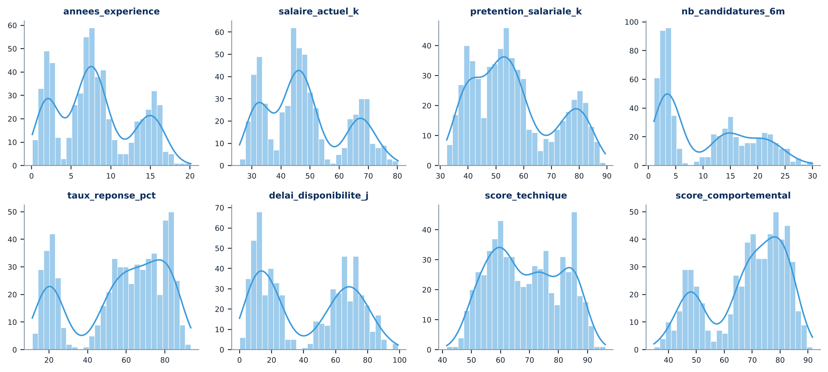
BLOC 1 - Décrire et contrôler les données
ÉTAPE 2 : LES DISTRIBUTIONS
Histogramme : nombre de dossiers par intervalle
KDE : densité lissée, qui révèle les bosses
Plusieurs variables ont 2 à 4 bosses : la base mélange des profils différents
for v in actives:
sns.histplot(df[v], kde=True, bins=28)
À RETENIR
Une distribution à plusieurs bosses annonce des sous-populations : c'est ce que le K-means et la CAH vont isoler.
8 / 33

Slide 9
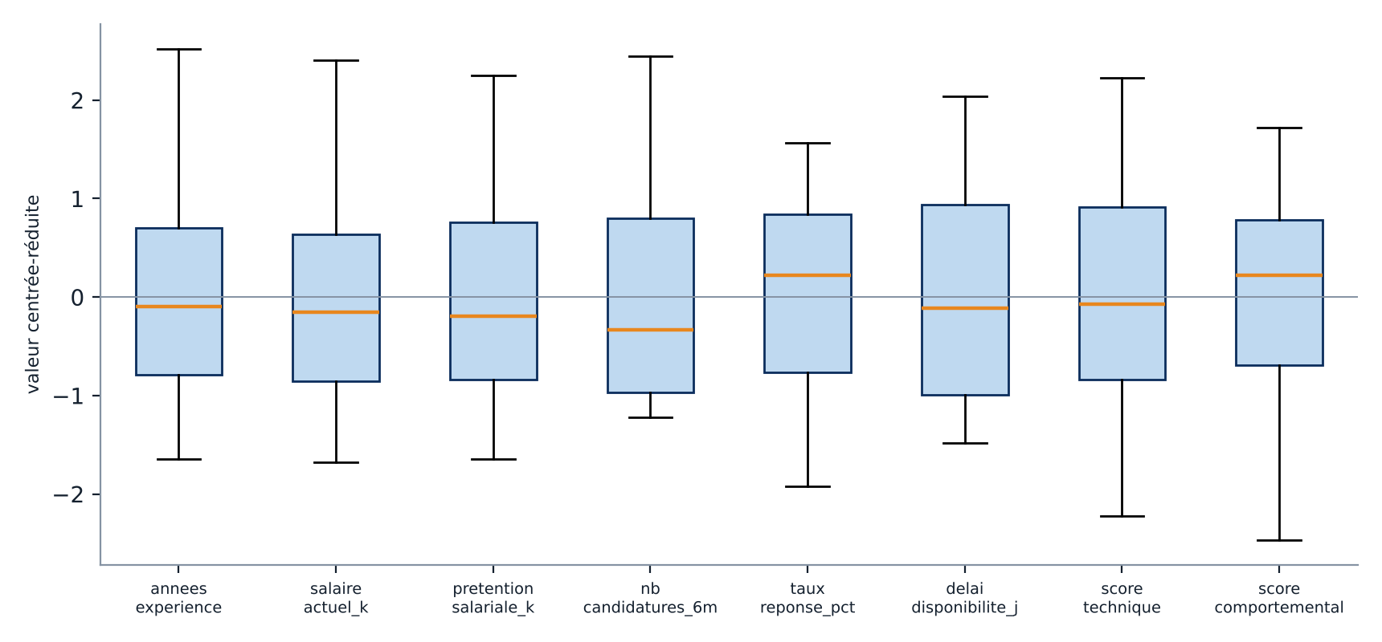
BLOC 1 - Décrire et contrôler les données
ÉTAPE 2 : LES BOÎTES À MOUSTACHES
La boîte : de Q1 à Q3, trait orange = médiane
Les moustaches : jusqu'à 1,5 écart interquartile
Variables centrées-réduites : comparables sur un même axe
Z = (df[actives] - df[actives].mean())
/ df[actives].std()
plt.boxplot(Z)
À RETENIR
La boîte à moustaches résume la dispersion et signale les valeurs hors des bornes de Tukey.
9 / 33

Slide 10
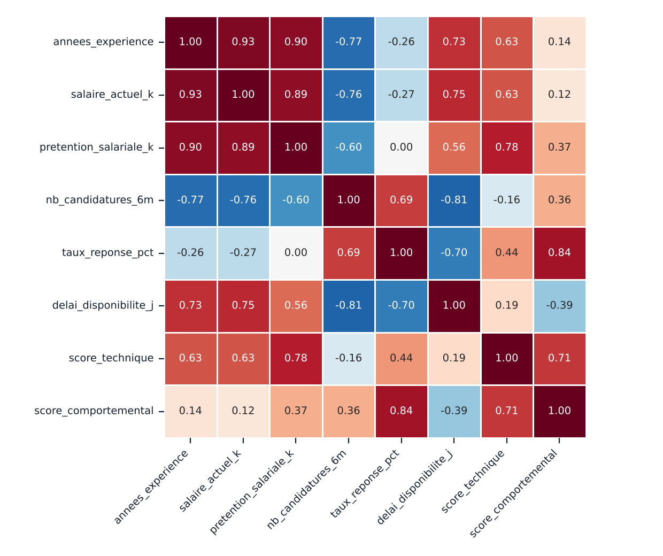
BLOC 1 - Décrire et contrôler les données
ÉTAPE 3 : LES LIAISONS ENTRE VARIABLES
Profil : expérience, salaire actuel et prétention liés positivement (r de 0,89 à 0,93)
Plus un candidat a d'expérience, moins il dépose de candidatures (r = −0,77)
Plus le délai de disponibilité est long, moins il y a de candidatures (r = −0,81)
Taux de réponse et score comportemental : r = 0,84
Pearson mesure les liens linéaires, Spearman les liens monotones
À RETENIR
Plusieurs blocs de variables liées : on peut s'attendre à des groupes de candidats bien distincts.
10 / 33

Slide 11
BLOC 1 - Décrire et contrôler les données
LES PAIRES LES PLUS LIÉES
Variable 1 | Variable 2 | r de Pearson
annees_experience | salaire_actuel_k | 0,93
annees_experience | pretention_salariale_k | 0,90
salaire_actuel_k | pretention_salariale_k | 0,89
taux_reponse_pct | score_comportemental | 0,84
nb_candidatures_6m | delai_disponibilite_j | −0,81
pretention_salariale_k | score_technique | 0,78
corr = df[actives].corr()
corr.where(np.triu(np.ones(corr.shape), 1) == 1).stack().abs().sort_values()
ATTENTION
Salaire actuel et prétention salariale (r = 0,89) disent presque la même chose : ensemble, elles sur-pondèrent la dimension salariale dans les distances.
11 / 33

Slide 12
BLOC 2 - Standardiser les variables
ÉTAPE 4 : CENTRER ET RÉDUIRE
Des années, des k euros, des pourcentages, des jours, des notes sur 100 : les variances ne sont pas comparables
Centrer : retirer la moyenne. Réduire : diviser par l'écart-type
Chaque variable a alors une moyenne 0 et une variance 1 : elles pèsent toutes autant
K-means et CAH reposent sur des distances euclidiennes : sans cela, la variable de plus grande variance impose les classes
scaler = StandardScaler()
Z = scaler.fit_transform(df[actives]) # 600 lignes, 8 colonnes
Z.mean(axis=0).round(6) # 0 partout
Z.std(axis=0).round(6) # 1 partout
ATTENTION
Conservez scaler : c'est lui qui servira à standardiser les nouveaux dossiers avant de les classer.
12 / 33

Slide 13
BLOC 2 - Standardiser les variables
LE PIÈGE DE L'ÉCHELLE
Variable | Écart-type brut | Part de la variance totale | Après standardisation
annees_experience | 4,8 | 1,1 % | 12,5 %
salaire_actuel_k | 13,3 | 8,2 % | 12,5 %
pretention_salariale_k | 14,6 | 9,9 % | 12,5 %
nb_candidatures_6m | 7,9 | 2,9 % | 12,5 %
taux_reponse_pct | 23,5 | 25,7 % | 12,5 %
delai_disponibilite_j | 28,1 | 36,7 % | 12,5 %
score_technique | 12,3 | 7,0 % | 12,5 %
score_comportemental | 13,6 | 8,5 % | 12,5 %
RÉSULTAT ATTENDU
Sans standardisation, le délai (36,7 %) et le taux de réponse (25,7 %) portent 62,4 % de la variance : ils dicteraient les classes. Après, chaque variable pèse 12,5 %.
13 / 33

Slide 14
BLOC 3 - Le K-means
ÉTAPE 5 : LE PRINCIPE DU K-MEANS
km = KMeans(n_clusters=4,
n_init=20,
random_state=42)
km.fit(Z)
km.labels_ # classe de chaque dossier
km.inertia_ # inertie intra-classe
On fixe k, le nombre de classes
On place k centres et on affecte chaque dossier au plus proche
On recalcule chaque centre (moyenne de sa classe) jusqu'à stabilité
Critère minimisé : l'inertie intra-classe
n_init=20 relance 20 fois et garde le meilleur résultat
À RETENIR
random_state fixe la graine : sans lui, les numéros de classes changent d'une exécution à l'autre.
14 / 33

Slide 15
BLOC 3 - Le K-means
ÉTAPE 6 : CHOISIR LE NOMBRE DE CLASSES
k | Inertie | Silhouette | Décision
2 | 2 407 | 0,503
3 | 876 | 0,657
4 | 354 | 0,692 | Retenu
5 | 339 | 0,542
6 | 324 | 0,391
7 | 311 | 0,262
8 | 300 | 0,138
for k in range(2, 9):
sil[k] = silhouette_score(Z, KMeans(k, n_init=20, random_state=42).fit_predict(Z))
RÉSULTAT ATTENDU
Le silhouette est maximal pour k = 4 : 0,692. C'est le nombre de classes retenu.
15 / 33

Slide 16
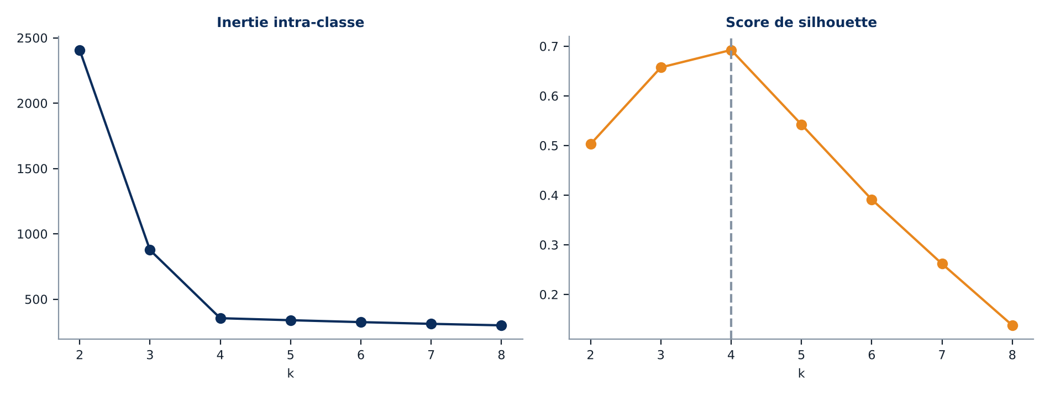
BLOC 3 - Le K-means
L'INERTIE ET LA SILHOUETTE
Inertie : le coude est net à k = 4 (354 puis 339)
Silhouette : de −1 à 1, compare cohésion et séparation
Pic à k = 4 (0,692), puis chute dès k = 5 (0,542)
RÉSULTAT ATTENDU
Décision : 4 classes. Repère usuel : au-dessus de 0,5, la structure est nette.
16 / 33

Slide 17
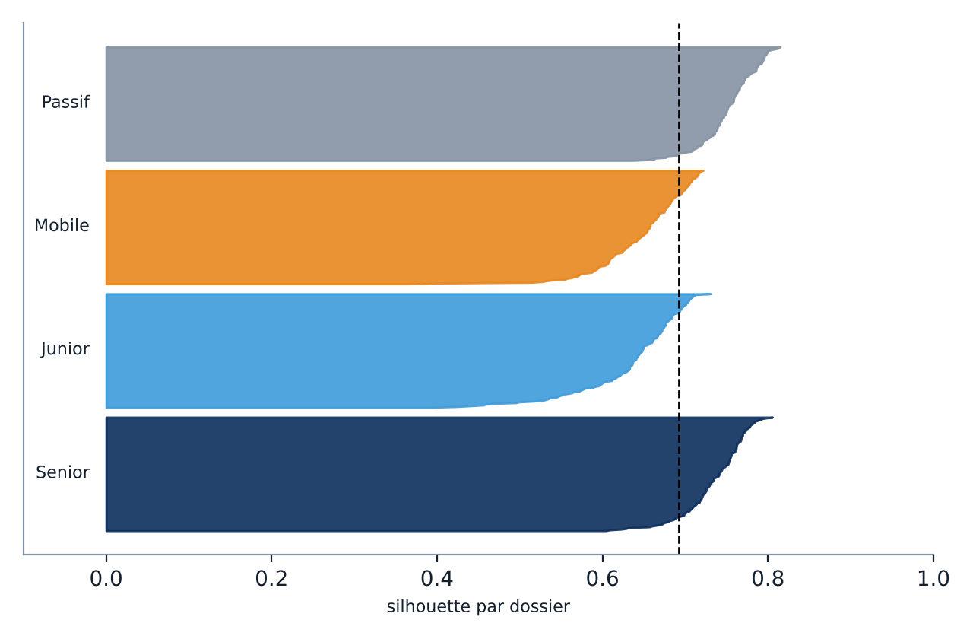
BLOC 3 - Le K-means
ÉTAPE 7 : LE MODÈLE FINAL ET SA QUALITÉ
4 classes de 150 dossiers chacune
Silhouette moyen de 0,64 à 0,75 selon la classe
Ligne pointillée : silhouette global, 0,692
km = KMeans(4, n_init=50, random_state=42).fit(Z)
df["km"] = km.labels_
sil_i = silhouette_samples(Z, km.labels_)
À RETENIR
Un silhouette individuel négatif signale un dossier mal classé : ici, aucun dossier sur 600 (minimum 0,36).
17 / 33

Slide 18
BLOC 4 - La classification ascendante hiérarchique
ÉTAPE 8 : LE PRINCIPE DE LA CAH
L = linkage(Z, method="ward")
hauteurs = L[:, 2]
cah = fcluster(L, 4, criterion="maxclust")
On part de 600 classes d'un seul dossier
À chaque étape, on fusionne les deux classes dont le rapprochement fait le moins augmenter l'inertie (critère de Ward)
Le dendrogramme garde les 599 fusions ; leur hauteur mesure la perte de cohésion
À RETENIR
Ward et K-means minimisent le même critère, l'inertie intra-classe : leurs résultats sont comparables.
18 / 33

Slide 19
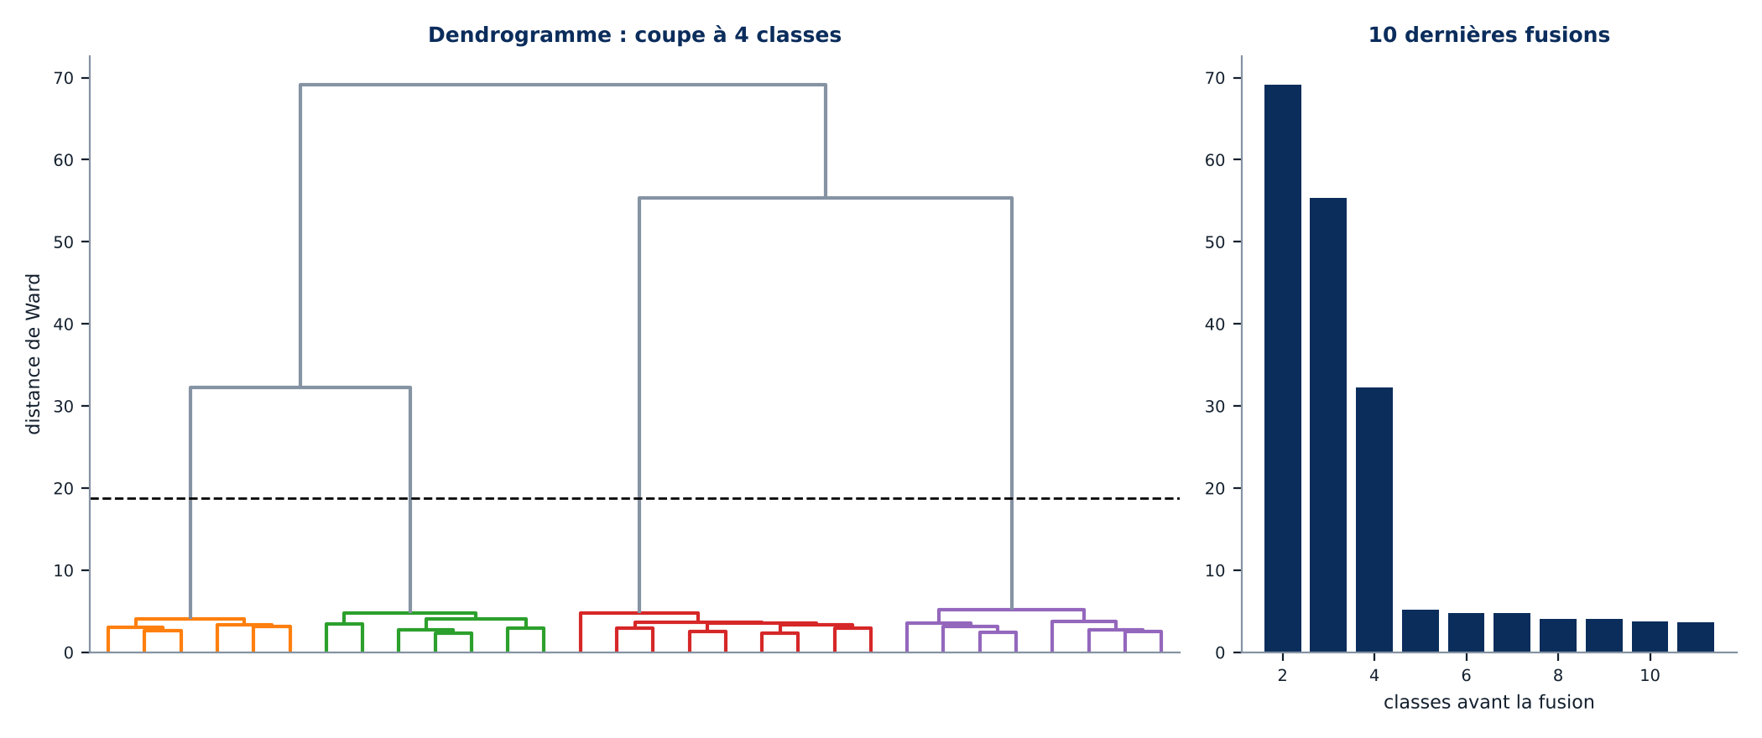
BLOC 4 - La classification ascendante hiérarchique
LE DENDROGRAMME ET LA COUPE
Trois fusions très hautes : 32, 55 et 69
La suivante tombe à 5,1
Couper sous ces trois fusions donne 4 classes
RÉSULTAT ATTENDU
Le saut de hauteur est franc : 4 classes, comme le silhouette.
À RETENIR
La hauteur d'une fusion mesure la perte de cohésion : on coupe là où elle bondit.
19 / 33

Slide 20
BLOC 4 - La classification ascendante hiérarchique
ÉTAPE 9 : LA SILHOUETTE DE LA CAH SELON K
k | K-means | CAH
2 | 0,503 | 0,503
3 | 0,657 | 0,657
4 | 0,692 | 0,692
5 | 0,542 | 0,537
6 | 0,391 | 0,410
7 | 0,262 | 0,259
8 | 0,138 | 0,124
for k in range(2, 9):
sil_cah[k] = silhouette_score(Z, fcluster(L, k, criterion="maxclust"))
RÉSULTAT ATTENDU
Mêmes valeurs jusqu'à k = 4 et même maximum, 0,692. Léger écart au-delà.
20 / 33

Slide 21
BLOC 5 - Comparer les deux méthodes
ÉTAPE 10 : ALIGNER LES CLASSES
ct = pd.crosstab(df["km"], cah)
lig, col = linear_sum_assignment(-ct.values)
ref = {ct.columns[j]: ct.index[i]
for i, j in zip(lig, col)}
df["cah"] = pd.Series(cah, index=df.index).map(ref)
Les numéros de classes sont arbitraires
La classe 1 de la CAH peut être la classe 3 du K-means
L'algorithme hongrois maximise le nombre de dossiers classés pareil
Alors seulement on peut croiser les deux partitions
ATTENTION
Sans alignement, comparer les numéros n'a aucun sens : deux partitions identiques peuvent paraître opposées.
21 / 33

Slide 22
BLOC 5 - Comparer les deux méthodes
MESURER L'ACCORD ENTRE LES DEUX MÉTHODES
Indicateur | Valeur | Lecture
ARI (indice de Rand ajusté) | 1,000 | 1 : partitions identiques ; 0 : accord du hasard
NMI (information mutuelle normalisée) | 1,000 | 1 : l'une se déduit entièrement de l'autre
Taux d'accord | 100 % | Part des dossiers classés pareil
Silhouette K-means | 0,692 | Cohésion et séparation à k = 4
Silhouette CAH | 0,692 | Cohésion et séparation à k = 4
adjusted_rand_score(df["km"], df["cah"])
normalized_mutual_info_score(df["km"], df["cah"])
(df["km"] == df["cah"]).mean()
RÉSULTAT ATTENDU
Les deux méthodes donnent la même partition : les 4 segments ne dépendent pas de l'algorithme choisi.
22 / 33

Slide 23
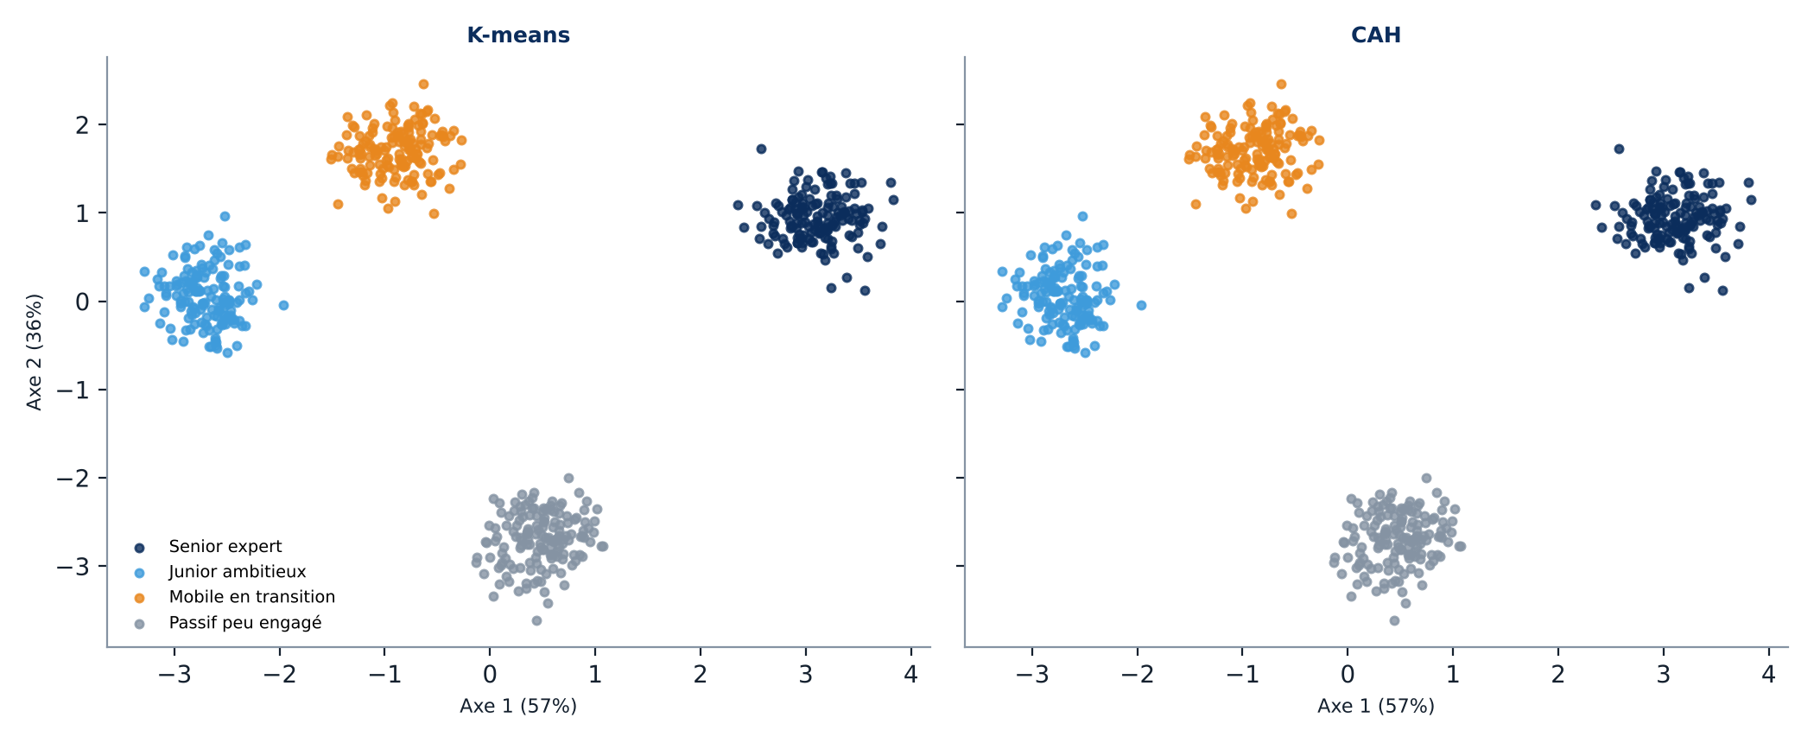
BLOC 5 - Comparer les deux méthodes
LES DEUX PARTITIONS SUR LE PLAN DE L'ACP
L'ACP résume les 8 variables en 2 axes
Ces 2 axes restituent 92,6 % de l'inertie
Mêmes quatre nuages, mêmes couleurs, avec les deux méthodes
ATTENTION
Données synthétiques, groupes très séparés. Sur des dossiers réels, quelques dossiers frontières changeraient de classe d'une méthode à l'autre.
23 / 33

Slide 24
BLOC 6 - Interpréter et exploiter les segments
ÉTAPE 11 : NOMMER LES CLASSES
profil = df.groupby("km")[actives].mean()
senior = profil["annees_experience"].idxmax()
junior = profil["annees_experience"].idxmin()
reste = profil.drop([senior, junior])
mobile = reste["delai_disponibilite_j"].idxmin()
passif = reste["delai_disponibilite_j"].idxmax()
noms = {senior: "Senior expert",
junior: "Junior ambitieux",
mobile: "Mobile en transition",
passif: "Passif peu engagé"}
df["segment"] = df["km"].map(noms)
Les numéros de classes sont arbitraires : on nomme d'après les chiffres
Le plus d'expérience : Senior expert ; le moins : Junior ambitieux
Parmi les deux autres, le délai le plus court : Mobile en transition ; l'autre : Passif peu engagé
ATTENTION
Un nom se justifie par les chiffres de la classe, jamais par son numéro : celui-ci change avec la graine.
24 / 33

Slide 25
BLOC 6 - Interpréter et exploiter les segments
LE PROFIL DES SEGMENTS
Segment | Expér. (ans) | Salaire (k) | Prétention (k) | Candid. 6 mois | Taux rép. (%) | Délai (j) | Score tech. | Score comp.
Senior expert | 14,9 | 67,9 | 78,1 | 3,9 | 54,3 | 75,3 | 84,9 | 75,2
Junior ambitieux | 2,0 | 32,1 | 39,6 | 21,6 | 69,0 | 20,3 | 61,8 | 68,1
Mobile en transition | 7,1 | 44,6 | 57,8 | 14,0 | 82,3 | 9,9 | 73,7 | 82,0
Passif peu engagé | 8,1 | 48,1 | 50,2 | 3,0 | 20,5 | 61,0 | 54,7 | 47,8
df.groupby("segment")[actives].mean().round(1)
À RETENIR
Chaque segment compte 150 dossiers. Lire une ligne donne l'identité du segment ; lire une colonne montre ce qui sépare les segments.
25 / 33

Slide 26
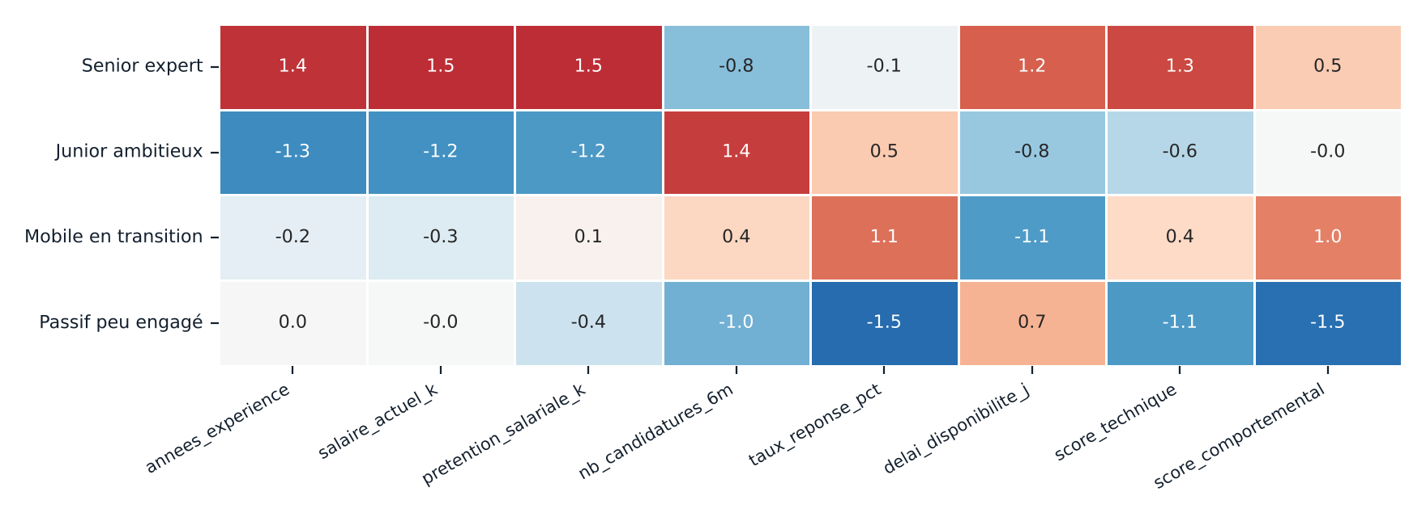
BLOC 6 - Interpréter et exploiter les segments
LA HEATMAP DES PROFILS
Rouge : au-dessus de la moyenne
Bleu : en dessous
Unité : l'écart-type de la variable
Une ligne : l'identité d'un segment
À RETENIR
La heatmap est la lecture la plus rapide : les cases les plus foncées disent pourquoi un segment se distingue des autres.
26 / 33

Slide 27
BLOC 6 - Interpréter et exploiter les segments
QUI SONT LES QUATRE SEGMENTS
SENIOR EXPERT (150)
JUNIOR AMBITIEUX (150)
15 ans d'expérience, salaire 68 k, score technique 85
Disponible en 75 jours, peu de candidatures (4)
Action : approche directe, missions à forte valeur
2 ans d'expérience, salaire 32 k
22 candidatures en 6 mois, taux de réponse 69 %
Action : postes d'entrée, parcours de formation
MOBILE EN TRANSITION (150)
PASSIF PEU ENGAGÉ (150)
Taux de réponse 82 %, score comportemental 82
Disponible en 10 jours, 14 candidatures
Action : placement prioritaire sur les missions urgentes
Taux de réponse 20 %, seulement 3 candidatures
Scores 55 (technique) et 48 (comportemental)
Action : relance automatisée, faible priorité
À RETENIR
Un segment se décrit par ce qui le distingue de la moyenne, avec des chiffres que le commercial peut vérifier.
27 / 33

Slide 28
BLOC 6 - Interpréter et exploiter les segments
LES VARIABLES QUI STRUCTURENT LES SEGMENTS
Variable | Eta carré | Rang
taux_reponse_pct | 0,961 | 1
nb_candidatures_6m | 0,941 | 2
delai_disponibilite_j | 0,939 | 3
salaire_actuel_k | 0,934 | 4
pretention_salariale_k | 0,930 | 5
annees_experience | 0,927 | 6
score_comportemental | 0,894 | 7
score_technique | 0,883 | 8
gm = df[v].mean()
eta2 = (g.count() * (g.mean() - gm) ** 2).sum() / ((df[v] - gm) ** 2).sum() # g = df.groupby("segment")[v]
RÉSULTAT ATTENDU
Le segment explique plus de 88 % de la variance de chaque variable ; la plus discriminante est le taux de réponse (0,96).
28 / 33

Slide 29
BLOC 6 - Interpréter et exploiter les segments
LE PLAN D'ACTION PAR SEGMENT
Segment | Lecture | Action recommandée
Senior expert | Forte expérience, score technique élevé, disponibilité lente | Approche directe par un consultant dédié, missions à forte valeur ajoutée
Junior ambitieux | Peu d'expérience, très actif dans ses candidatures | Postes d'entrée, parcours de formation, présélection rapide
Mobile en transition | Très réactif, disponible vite, bon score comportemental | Placement prioritaire sur les missions urgentes
Passif peu engagé | Faible réactivité, peu de candidatures | Relance automatisée, faible priorité de traitement
À RETENIR
Sans modèle supplémentaire, chaque dossier reçoit un segment, et chaque segment une action : la classification devient un outil de pilotage.
29 / 33

Slide 30
BLOC 6 - Interpréter et exploiter les segments
ÉTAPE 12 : CLASSER UN NOUVEAU DOSSIER
nouveau = pd.DataFrame([{
"annees_experience": 6, "salaire_actuel_k": 46,
"pretention_salariale_k": 56,
"nb_candidatures_6m": 15, "taux_reponse_pct": 80,
"delai_disponibilite_j": 10,
"score_technique": 72, "score_comportemental": 80}])
z_new = scaler.transform(nouveau[actives])
noms[km.predict(z_new)[0]]
# Mobile en transition
On standardise avec le scaler d'origine
predict affecte le dossier au centre le plus proche
La CAH ne classe pas un nouveau dossier sans refaire le calcul : le K-means sert à l'exploitation
ATTENTION
Jamais de nouveau fit_transform avec le nouveau dossier : il serait placé dans un autre repère que les 600 dossiers.
30 / 33

Slide 31
Conclusion
CE QUE LA SEGMENTATION NOUS A APPRIS
Huit variables, 600 dossiers : quatre segments de 150, silhouette de 0,692
Le silhouette est maximal pour k = 4, loin devant k = 5 (0,542)
K-means et CAH donnent exactement la même partition (ARI = 1)
Quatre segments nommés : Senior expert, Junior ambitieux, Mobile en transition, Passif peu engagé
Toutes les variables structurent les segments (eta carré de 0,88 à 0,96)
Une action par segment, et une méthode pour classer tout nouveau dossier
ATTENTION
Limites : données synthétiques à groupes très séparés ; le K-means suppose des classes compactes ; salaire actuel et prétention sont redondants ; tout dépend du choix des variables et de la standardisation.
31 / 33

Slide 32
Conclusion
LES PIÈGES À ÉVITER
Piège | Conséquence | Parade
Oublier de standardiser | La variable de plus grande variance impose les classes | Centrer et réduire
Fixer k sans critère | Classes artificielles ou fusionnées | Silhouette de k = 2 à 8, plusieurs critères
Un seul lancement du K-means | Minimum local, résultat instable | n_init élevé et random_state
Comparer les numéros de classes | Fausses divergences entre méthodes | Aligner (algorithme hongrois) avant de croiser
Nommer d'après le numéro | Noms qui changent d'une exécution à l'autre | Nommer d'après les profils moyens
Re-standardiser un nouveau dossier | Dossier placé dans un autre repère | Réutiliser le scaler d'origine
Garder des variables redondantes | Une dimension sur-pondérée | Vérifier les corrélations, en retirer une
32 / 33

Slide 33
Conclusion
Exploration supplémentaire
EXERCICE
Avec le notebook analyse_complete_kmeans_cah.ipynb et le fichier dossiers_recrutement.csv :
1. Relancez le K-means sans standardiser : quel k maximise alors le silhouette, et pourquoi ?
2. Retirez pretention_salariale_k (redondante) : le silhouette à k = 4 et l'ARI avec la partition d'origine changent-ils ?
3. Remplacez le lien de Ward par « average » dans la CAH : l'ARI avec le K-means reste-t-il à 1 ?
4. Classez un dossier fictif de votre choix avec predict : dans quel segment tombe-t-il, et quelle action en découle ?
À RETENIR
Pour chaque question, rédigez deux phrases d'interprétation : un constat chiffré, puis ce qu'il signifie pour l'agence.
33 / 33

